Slide 1
JARINGAN TUMBUHAN
Kelas XI Mia A & B

Slide 2
Standar Kompetensi:
Memahami keterkaitan antara struktur dan fungsi jaringan tumbuhan, serta penerapannya dalam konteks salingtemas.
Kompetensi Dasar:
Mengidentifikasi struktur jaringan tumbuhan dan mengaitkan dengan fungsinya.
Menjelaskan sifat totipotensi sebagai dasar kultur jaringan.

Slide 3
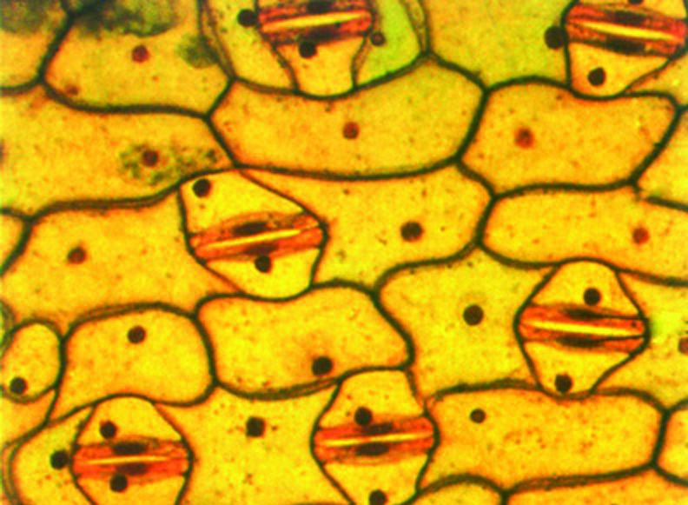

JARINGAN TUMBUHAN
JARINGAN MERISTEM
JARINGAN PERMANEN
Letak
Asal pembentuk
J. EPIDERMIS
J. PENGANGKUT
J. GABUS
M. Lateral
M. Apikal
FELEM
XILEM
FLOEM
FELODERM
M. Interkalar
M. Primer
J. PARENKIM
J. PENYOKONG
M. Sekunder
AKTINENKIM
KLORENKIM
KOLENKIM
Promeristem
AERENKIM
SKLERENKIM
J. SEDERHANA (J.PRIMER): J.EPIDERMIS -
J. PARENKIM – J. PENYOKONG
J. KOMPLEKS: XILEM - FLOEM

Slide 4
Jaringan Meristem

Slide 5

Jaringan Meristem adalah jaringan yang terdiri atas sekelompok sel tumbuhan yang aktif membelah.
Ciri-ciri:
Bersifat embrionik
Ukuran sel kecil
Dinding tipis
Nukleus besar
Vakuola kecil kaya cairan sel
Sel kuboid atau prismatis
Fungsi :
Sebagai titik awal pertumbuhan suatu tumbuhan sehingga jaringan tersebut nantinya berdiferensiasi.

Slide 6
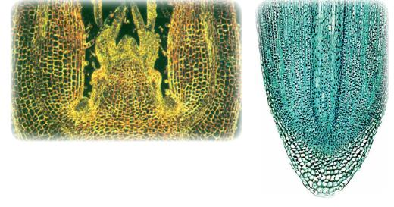
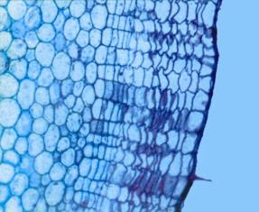
Berdasarkan asal pertumbuhannya, dibagi menjadi :
Promeristem : sel pemula
Meristem Primer : berkembang langsung dari sel embrionik.
Meristem Sekunder : berkembang dari jaringan yang berdiferensiasi.
Contoh:
Jaringan kambium gabus dari parenkim atau kolenkim.
Meristem sekunder: jaringan kambium
Meristem primer

Slide 7

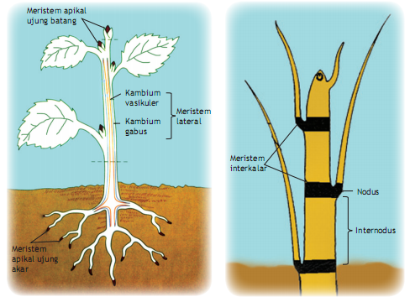
Berdasarkan Letak:
1. Meristem apikal pada ujung batang atau akar
2. Meristem interkalar diantara jaringan meristem primer dewasa
3. Meristem lateral menghasilkan pertumbuhan sekunder (ke samping atau bertambah ‘gemuk’)

Slide 8
Jaringan Permanen (Dewasa)

Slide 9
Sifat-sifat jaringan dewasa:
a. Tidak mempunyai aktivitas untuk memperbanyak diri
b. Mempunyai ukuran yang relatif besar dibanding sel-sel meristem
c. Mempunyai vakuola besar, sehingga plasma sel sedikit dan merupakan selaput yang menempel pada dinding sel
d. Kadang-kadang selnya telah mati
f. Selnya telah mengalami penebalan dinding sesuai dengan fungsinya
g. Di antara sel-selnya dijumpai ruang antarsel
Jaringan dewasa pada tumbuhan tingkat tinggi terdiri dari:
1. Jaringan Epidermis
2. Jaringan Parenkim
3. Jaringan Penyokong
4. Jaringan Pengangkut

Slide 10
Jaringan Epidermis
Jaringan Epidermis adalah lapisan terluar dari organ tumbuhan.
Ciri-ciri:
tersusun atas kutin
berkutikula kaku dan kuat
susunan sel merapat
sel hidup
protoplas hidup dapat menyimpan hasil metabolisme
tidak ada klorofil
plastid sedikit grana
Fungsi :
sebagai pelindung (kehilangan air, transpirasi, kerusakan mekanik, perubahan suhu, dan sebagainya)
*Epidermis pada umumnya berlapis tunggal.
yang berlapis-lapis di sebut velamen, seperti pada akar tanaman anggrek.

Slide 11
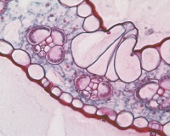
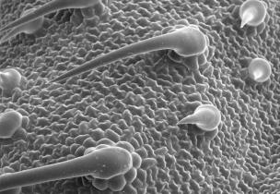
Jaringan Epidermis
Modifikasi:
Stomata = mulut daun
Trikoma = rambut-rambut, ada trikoma granduler dan trikoma agranduler. Contoh: Artocarpus communis, daun waru
Spina = duri di bagian batang tumbuhan. Contoh pada mawar
Velamen = lapisan sel amati epidermis, berfungsi sebagai alat penyimpan air. Contoh pada Anggrek
Sel kipas = alat tambahan sebagai penyimpan air. Contoh pada Graminae.
Sel kersik = berisi kristal kersik (sel silika). Contoh pada Graminae (tebu)
Sel Kersik
Trikoma

Slide 12
2. Jaringan Parenkim
Jaringan Parenkim adalah bagian utama jaringan dasar tumbuhan yang tidak menunjukkan spesialisasi, sebagian besar terdapat di korteks dan empulur.
Ciri-ciri:
Sel hidup berukuran besar dan tipis, banyak vakuola, ruang antar sel
rapat, bersifat embrional
Fungsi:
sebagai jaringan dasar tumbuhan
Berdasarkan fungsinya, jaringan ini dibedakan menjadi:
Klorenkim : sel-selnya mengandung klorofil, contoh: Beta vulgaris
Aerenkim : di antara sel-selnya terdapat rongga udara besar, khususnya terdapat pada spesies tumbuhan air, contoh: eceng gondok (Eichornia crassipes)
Aktinenkim : sel-selnya terletak sejajar dengan aksis tumbuhan, bentuk bintang dan mengandung rongga antar sel,
contoh: Canna sp.

Slide 13
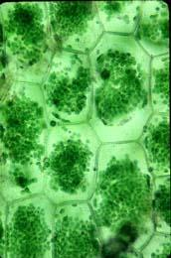
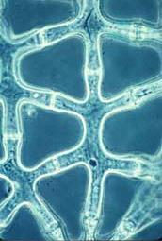
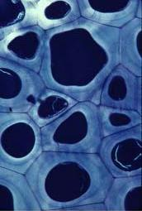
Jaringan Parenkim
Klorenkim Aerenkim Aktinenkim

Slide 14
3. Jaringan Penyokong
Jaringan Penyokong: berperan menunjang bentuk tumbuhan agar dapat berdiri kokoh.
Ciri-ciri:
dinding sel tebal dan kuat, sel-selnya telah terspesialisasi
Fungsi: menguatkan tegaknya batang dan daun, melindungi biji, memperkuat jaringan parenkim yang menyimpan udara, melindungi berkas pengangkut (vaskuler).
Jaringan ini dikelompokkan menjadi jaringan kolenkim dan jaringan sklerenkim

Slide 15
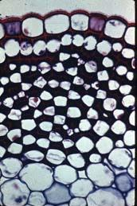
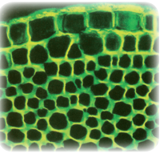
3.A Jaringan Kolenkim
Jaringan hidup yang khusus menunjang organ muda pada tumbuhan, tumbuhan muda dan tumbuhan basah bahkan pada organ yang telah dewasa.
Karakteristik: bersifat plastis dapat merenggang secara permanen, sel hidup, memiliki dinding primer, lunak, tipis, lentur tidak berlignin, protoplas aktif, dapat berisi kloroplas, bersifat meristematik
Pada tanaman tua, dinding sel kolenkim mengeras atau berlignin serta berubah menjadi sel sklerenkim.

Slide 16
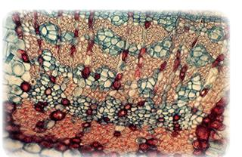
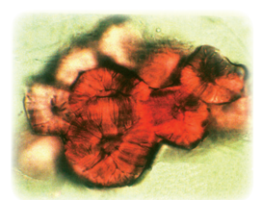
3.B Jaringan Sklerenkim
jaringan dinding sel sekunder yang dapat berlignin atau tidak pada organ tumbuhan yang dewasa, protoplasmanya mati atau tidak aktif
Jairngan ini dibedakan menjadi:
Serat/serabut: sel-sel panjang dan sempit, sering ditemukan sebagai berkas, jalinan atau silinder berongga. Paling sering ditemukan di jaringan pembuluh atau jaringan dasar.
Menurut tempatnya terdapat serat xilem (berada di jaringan pembuluh) dan serat ekstraxilem (diluar jaringan serabut xilem)
Sklereid: kelompok sel keras di antara sel parenkim sekelilingnya, terdapat sebagai idioblas, setelah sel menjadi dewasa sel mati (sel batu).
Serat
Sklereid

Slide 17

3.C Jaringan Gabus
Jaringan pelindung yang dibentuk secara sekunder dan menggantikan epidermis pada batang dan akar yang telah menebal akibat pertumbuhan sekunder
Fungsi: Sifat gabus yang tahan air dan isolator suhu, menyebabkan gabus efektif sebagai lapisan pelindung permukaan tumbuhan
Jaringan ini terdiri atas:
Felogen (kambium gabus): meristem pembentuk periderm.
Felem (jaringan gabus): jaringan pelindung yang dibentuk
felogen ke arah luar.
Ciri-cirinya: susunannya rapat, tidak ada ruang antarsel,
terdapat zat gabus pada dinding selnya.
Feloderm: jaringan parenkim yang dibentuk felogen ke arah
dalam

Slide 18
4. Jaringan Pengangkut
Jaringan yang mengangkut air dan unsur hara, serta mengedarkan zat makanan hasil fotosintesis dari organ ke organ.
Berdasarkan fungsinya, terbagi menjadi :
Xilem: menyalurkan air dan unsur hara dari akar ke daun. Terdiri atas parenkim xilem, serabut xilem, trakeid dan komponen pembuluh.
Floem: menyalurkan zat makanan hasil fotosintesis dari daun ke seluruh bagian tumbuhan. Tersusun atas sel-sel yang berbentuk piramid. Terdiri atas parenkim floem, serabut floem, komponen pembuluh tapis, dan sel pengiring.
Di antara floem dan xilem pada tumbuhan dikotil terdapat kambium. Ada dua macam, yaitu kambium vasikuler dan kambium intervasikuler.

Slide 19
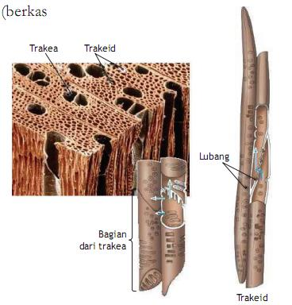
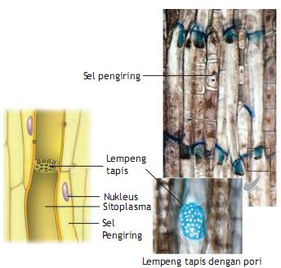
Jaringan Pengangkut
Xilem
Floem

Slide 20
Jaringan Kambium
Kambium
vasikular
Prokambium
vasikular
Floem
Prokambium
intervasikular
Kambium
intervasikular
xilem
Floem
Floem
xilem
xilem
Kambium Vasikular dan Intervasikular

Slide 21
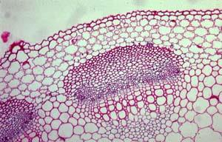
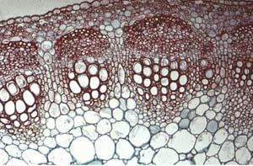
Jaringan Kambium
Penampang melintang batang dengan kambium vasikular
Penampang melintang batang dengan kambium vasikular dan intervasikular

Slide 22
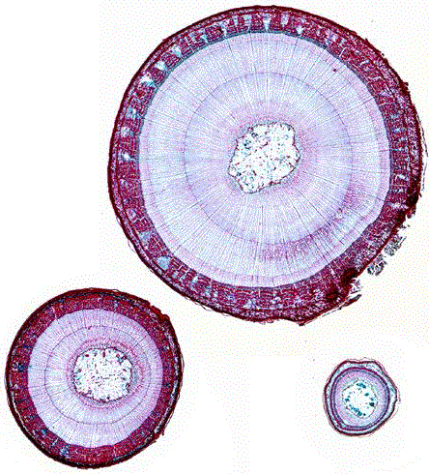

Slide 23
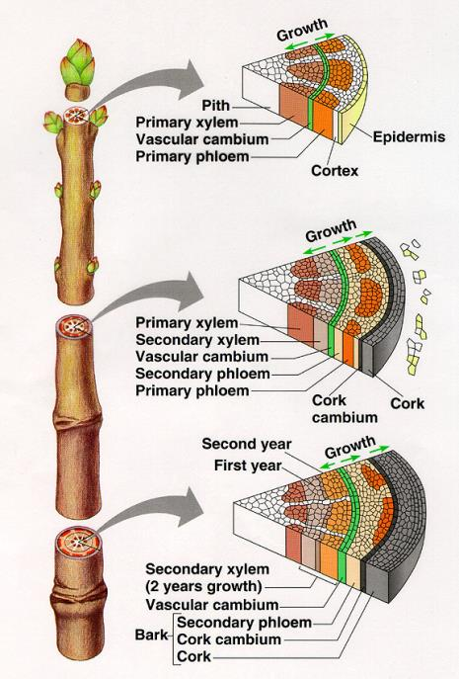

Slide 24
Batang Monokotil
Meristem apikal batang tumbuhan monokotil kecil. Meristem ini berkembang menjadi bakal daun, tunas ketiak, dan epidermis. Di bawah meristem apikal terdapat meristem primer yang melebar ke sekelilingnya serta menebal, disebut meristem perifer. Meristem perifer ini berkembang menjadi bagian utama dari batang yang berisi ikatan pembuluh.
Epidermis dilengkapi dengan stomata dan bulu-bulu. Di bawah epidermis terdapat korteks. Batas korteks dan stele biasanya tidak kelihatan jelas.
Stele terisi oleh ikatan pembuluh yang tersebar dan bertipe kolateral
tertutup karena di antara xilem dan floemnya tidak ditemukan adanya
kambium. Jumlah ikatan pembuluhnya amat banyak. Setiap ikatan pembuluh didampingi atau dilingkari oleh sarung sklerenkim. Di tengah-tengah stele terdapat empulur.
Tidak adanya kambium menyebabkan batang monokotil pada umumnya tidak dapat tumbuh membesar. Oleh karenanya, seluruh jaringan pada batang monokotil merupakan jaringan primer

Slide 25
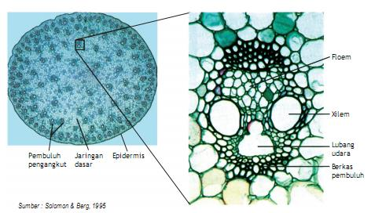
Batang Monokotil
Sayatan melintang batang monokotil pada tanaman jagung

Slide 26
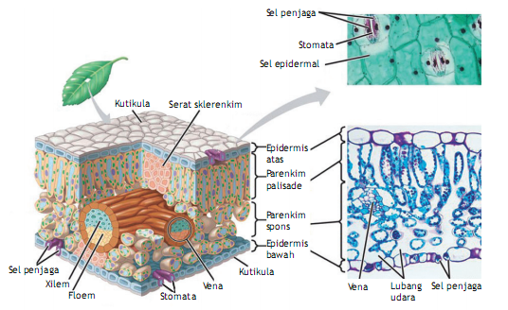
c. Daun
Daun: organ tumbuhan tempat memproduksi bahan makanan.
organ yang paling luas permukaannya sehingga menyerap energi
cahaya matahari sebesar-besarnya.
Anatomi daun monokotil

Slide 27
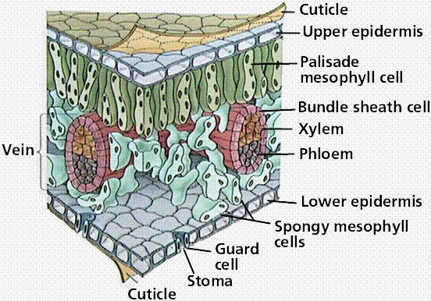

Slide 28
Jaringan Penyusun Daun
Epidermis terdapat pada bagian permukaan atas dan bawah daun. Pada permukaan daun, terdapat lapisan kutikula untuk mencegah penguapan.
Ada stomata, yaitu lubang yang dapat berubah bentuk. Sel tersebut disebut dengan sel penjaga.
Untuk tumbuhan darat yang posisi daunnya mendatar, umumnya stomata terdapat pada permukaan bawah daun. Sedangkan untuk daun yang posisinya tegak, stomata terdapat pada kedua sisi permukaan daunnya. Untuk tumbuhan air, stomatanya terdapat pada permukaan atas daun dan biasanya memiliki lebih banyak stomata untuk menambah penguapan air.
Parenkim, terdapat di sebelah bawah epidermis. Parenkim ini dapat dibedakan menjadi parenkim palisade dan spons. Kedua parenkim tersebut merupakan mesofil yang banyak terdapat klorofil
Ikatan Pembuluh, terdiri atas xilem dan floem. Ikatan ini terdapat di dalam tulang-tulang atau urat daun, yang tampak menonjol pada permukaan bawah daun. Ikatan pembuluh ini merupakan lanjutan ikatan pembuluh pada batang dan akan berakhir pada celah kecil yang terdapat pada tepi daun. Celah ini disebut hidatoda.

Slide 29
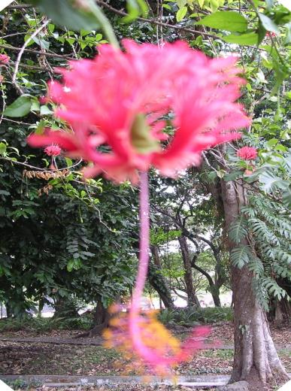
d. Bunga
Struktur bunga sempurna terdiri atas:
Dasar bunga (reseptakel)
Perhiasan bunga (periantium) meliputi kelopak (calyx) dan mahkota (corolla)
Benang sari (stamen)
Putik (pistilum).

Slide 30
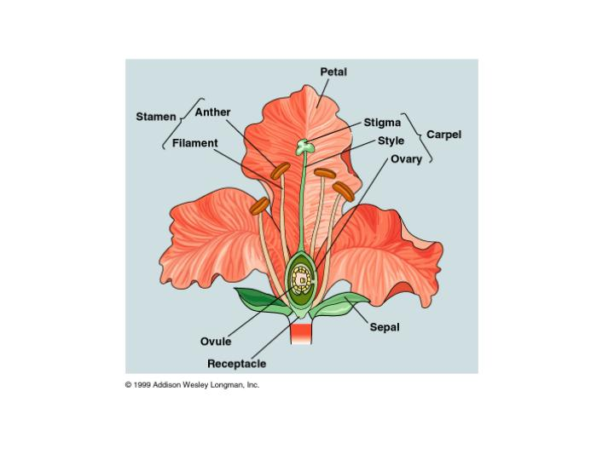

Slide 31
Berbagai Tipe Bunga
Tipe bunga | Kelopak | Mahkota | Benang sari | Putik
Bunga lengkap | ada | ada | ada | ada
Bunga sempurna | ada/tidak ada | ada/tidak ada | ada | ada
Bunga jantan | ada | ada | ada | tidak ada
Bunga betina | ada | ada | tidak ada | ada
Bunga telanjang | tidak ada | tidak ada | ada | ada

Slide 32
SIFAT TOTIPOTENSI
Sifat totipotensi pada jaringan tanaman dimanfaatkan untuk memperoleh anakan seragam dalam jumlah banyak dan cepat.
Floem akar tanaman wortel → Dipotong kecil-kecil masing-masing 2 mg → Ditumbuhkan pada media bernutrien → Sel-sel membelah, terbentuk kalus (jaringan yang belum terdeferensiasi) → Kalus dipisahkan dalam media nutrisi → Kalus membelah diri membentuk embrio → Terbentuk tanaman baru.

Slide 33
Kultur Jaringan
Dasar teknik kultur jaringan: sel tanaman mempunyai sifat totipotensi. Totipotensi: kemampuan sel untuk tumbuh dan berkembang membentuk tanaman lengkap dalam medium aseptik yang mengandung unsur hara dan zat pengatur tumbuh yang sesuai.
Teori ini pertama kali dikemukakan oleh seorang ahli fisiologi Jerman bernama G.Heberlandt pada tahun 1898.
Prinsip:
Potongan jaringan hidup (eksplan), diisolasi dari suatu organisme dan ditumbuhkan selama waktu tertentu dalam medium nutrisi. Eksplan dapat diambil dari jaringan meristem, misalnya ujung akar, tunas, atau kecambah.
Pelaksanaan sama dengan menyetek, yaitu memindahkan bagian lain dari suatu tumbuhan, dalam hal ini suatu jaringan, dan menumbuhkannya pada suatu medium. Hanya saja, bagian yang ditumbuhkan adalah suatu jaringan bukan organ sehingga kita bisa membuatnya sebanyak yang kita inginkan.

Slide 34
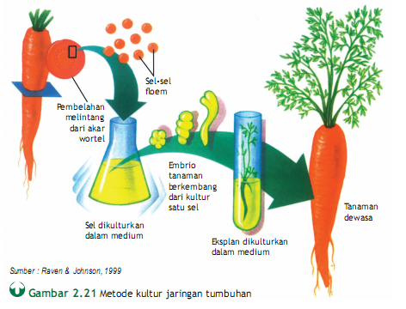
Kultur Jaringan

Slide 35
Keuntungan penggunaan teknik kultur:
Bebas menentukan bagian tumbuhan yang akan dikultur.
Waktu yang dibutuhkan relatif singkat
Tidak membutuhkan ruang yang luas
Cepat menghasilkan sejumlah tanaman baru dari satu jenis tanaman.

Slide 36





Thank you
Questions ?

